Slide 1



T.C.
KIRKLARELİ VALİLİĞİ
ÇEVRE VE ŞEHİRCİLİK İL MÜDÜRLÜĞÜ
Yapı Müteahhitlerinin Sınıflandırılması ve Kayıtlarının Tutulması Hakkında Yönetmelik
Müteahhitlik Yeterlik Sistemi (MYS)

Slide 2
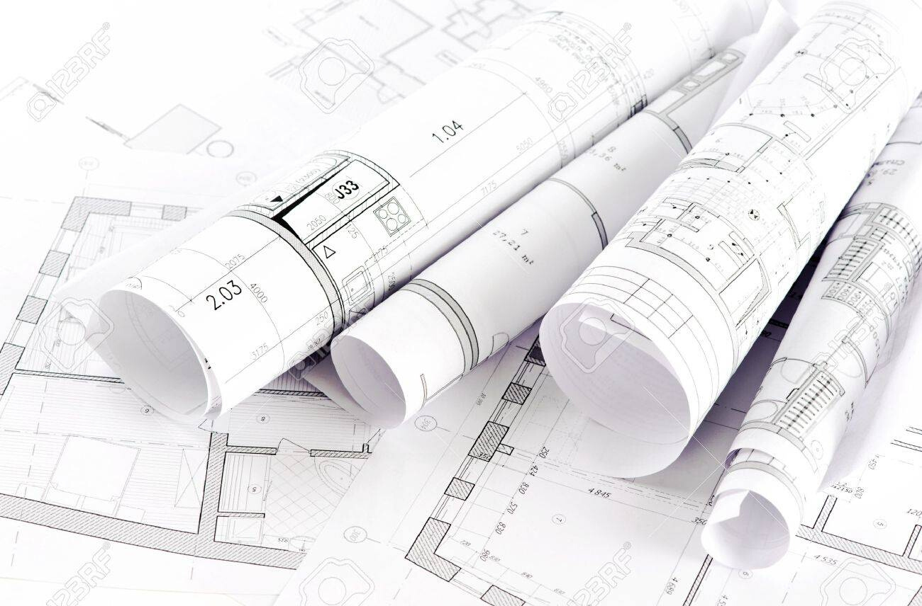

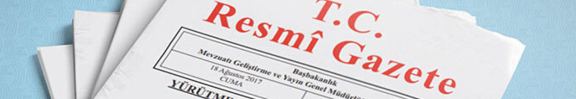
YENİ YÖNETMELİK DOĞRULTUSUNDA;
YAPI RUHSATINA TÂBİ HER TÜRLÜ YAPIM İŞİNDE, YAPI MÜTEAHHİTLİĞİNİ ÜSTLENECEK OLAN GERÇEK VE TÜZEL KİŞİLER; EKONOMİK VE MALİ, MESLEKİ VE TEKNİK YETERLİKLERİ ESAS ALINARAK; A, B, C, D, E, F, G, H VE GEÇİCİ OLMAK ÜZERE SINIFLANDIRILMAKTADIR.

Slide 3
YÖNETMELİK KAPSAMI VE KAPSAM DIŞI KANUNLAR;
Bu Yönetmelik; yapı ruhsatına tâbi her türlü yapım işinde, yapı müteahhitliğini üstlenecek olan gerçek ve tüzel kişileri kapsar.
Bu Yönetmelik; 4734 Sayılı Kamu İhale Kanunu ile 2886 sayılı Devlet İhale Kanunu Kapsamındaki yapım işlerini kapsamaz.

Slide 4
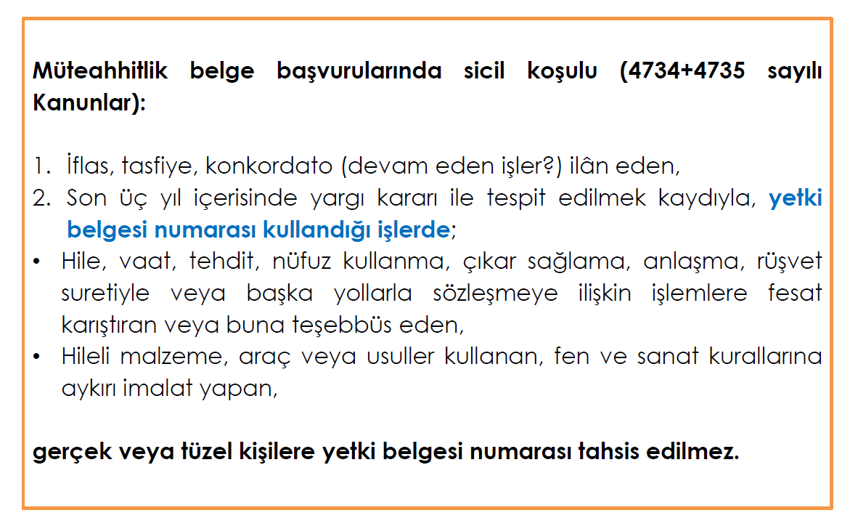
SİCİL KOŞULU

Slide 5

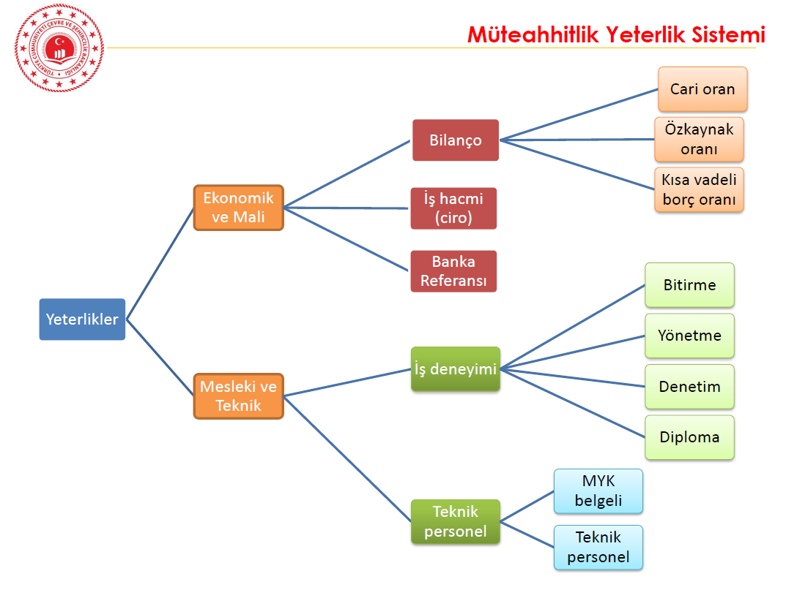

Slide 6
YETKİ BELGESİ GRUBUNUN BELİRLENMESİNDEKİ ESASLAR
H grubu yetki belgesi için;
herhangi bir yeterlik aranmaz.
G grubu yetki belgesi almak isteyenlerden;
ekonomik ve mali yeterliklerden yalnızca banka referans mektubu ile mesleki ve teknik yeterlik belgeleri istenir.
F, E, D, C, B, A yetki belgesi grupları için
ekonomik, mali, mesleki ve teknik yeterlik kriterlerinin tamamı aranmaktadır.

Slide 7
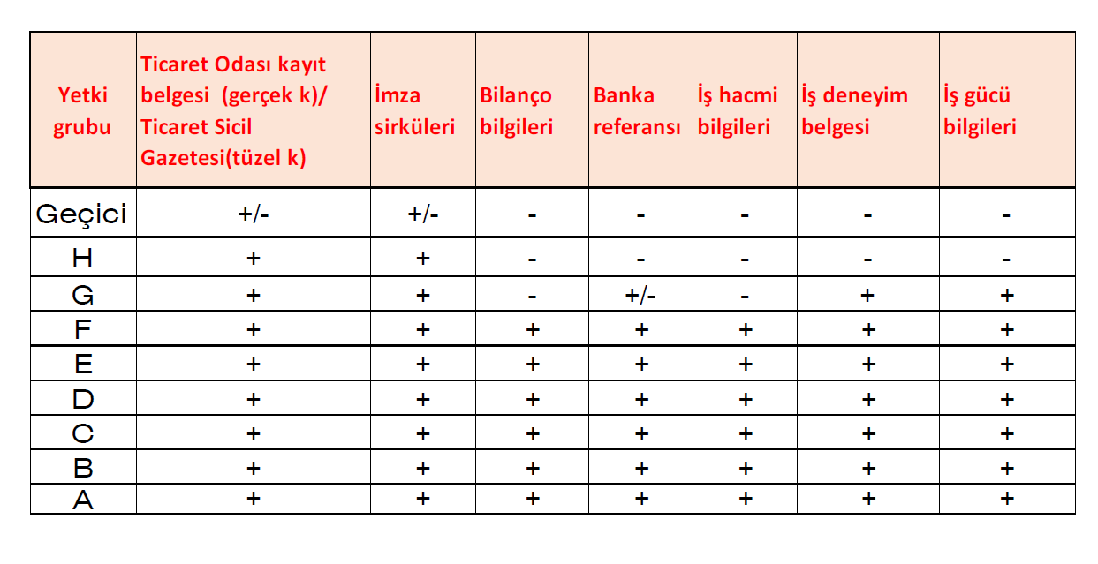

Slide 8
EKONOMİK VE MALİ
YETERLİKLER
BİLANÇO
İŞ HACMİ (CİRO)
BANKA REFERANS MEKTUBU

Slide 9
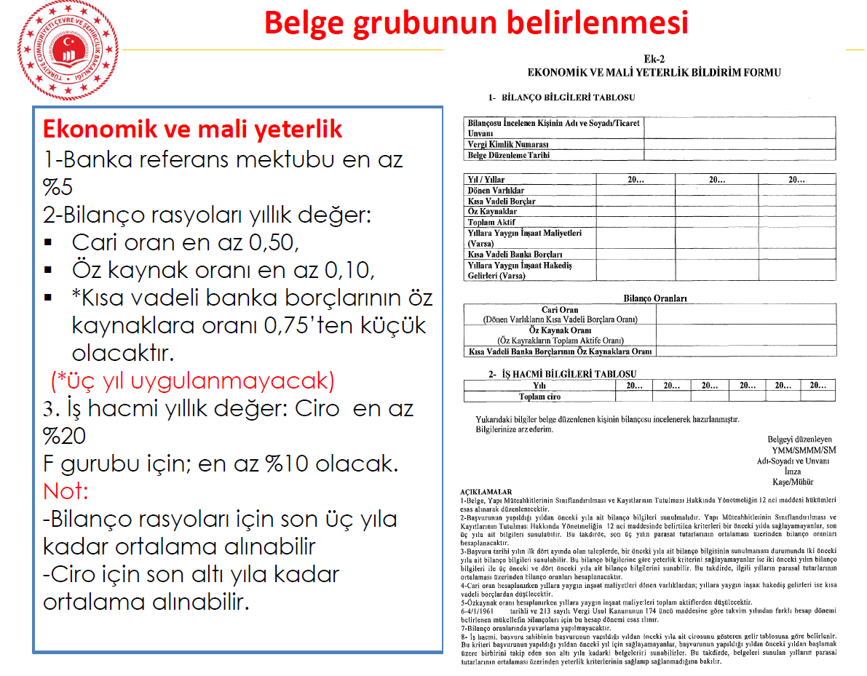

Slide 10
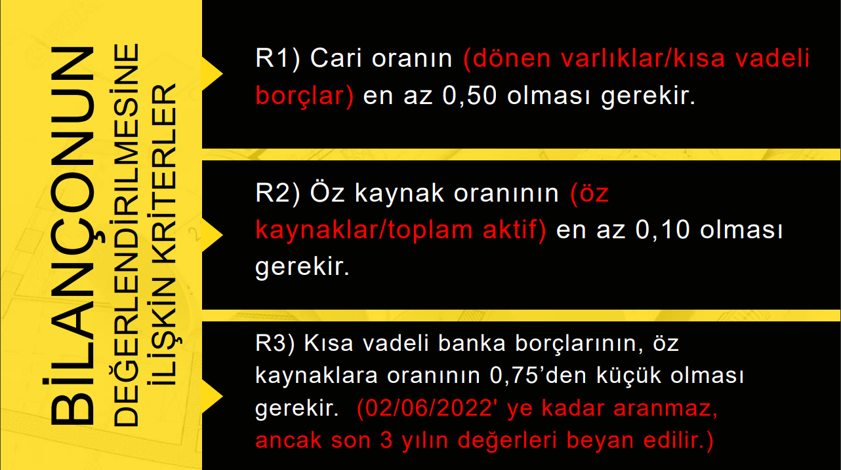

Slide 11
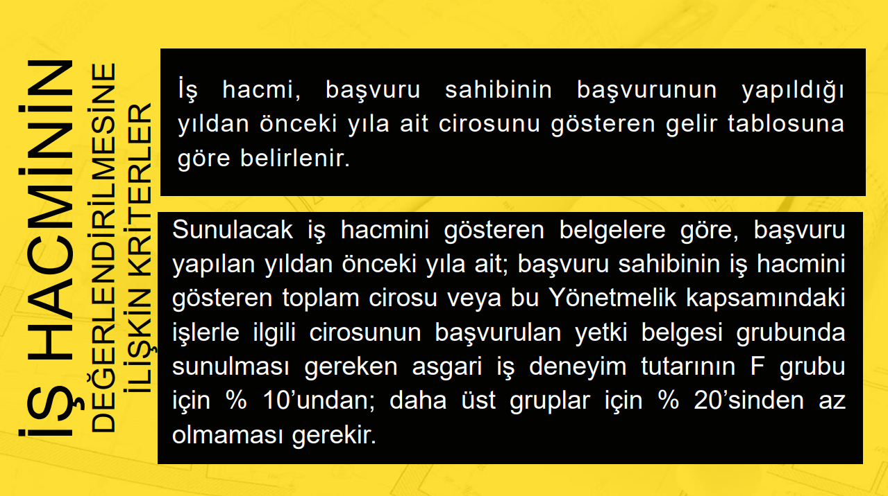

Slide 12
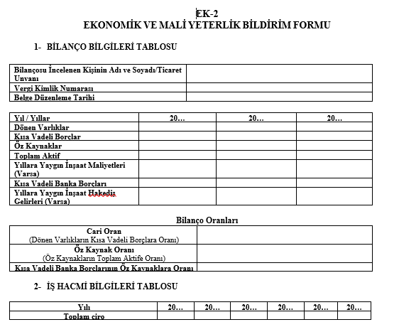
EKONOMİK VE MALİ YETERLİK
Bilanço kriterleri bir önceki yılda sağlanamazsa; son üç yıla kadar olan yılların parasal tutarlarının ortalamasına bakılır.
İş hacmi kriteri bir önceki yılın cirosu ile sağlanamazsa, son altı yıla kadar olan yılların parasal tutarlarının ortalamasına bakılır.

Slide 13
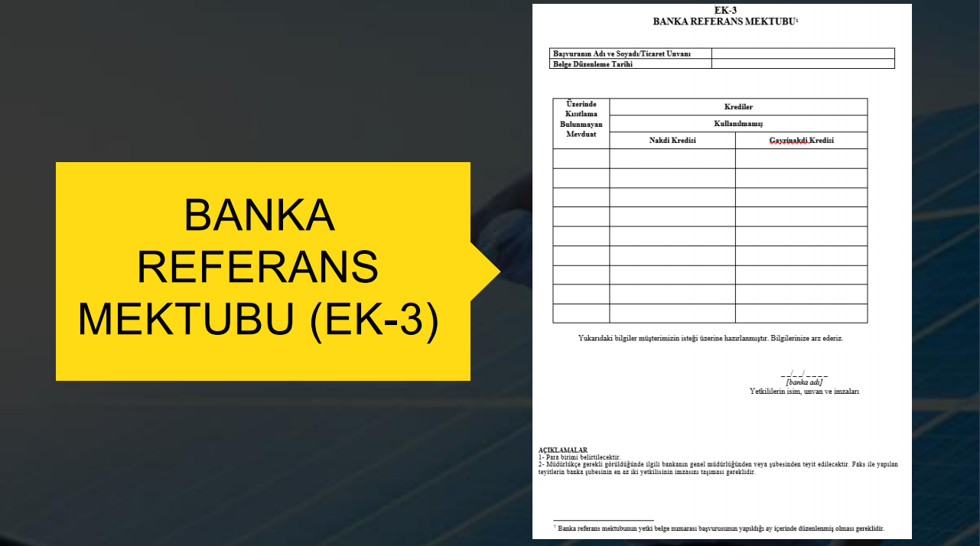
EKONOMİK VE MALİ YETERLİK
Bilanço kriterleri bir önceki yılda sağlanamazsa; son üç yıla kadar olan yılların parasal tutarlarının ortalamasına bakılır.
İş hacmi kriteri bir önceki yılın cirosu ile sağlanamazsa, son altı yıla kadar olan yılların parasal tutarlarının ortalamasına bakılır.

Slide 14
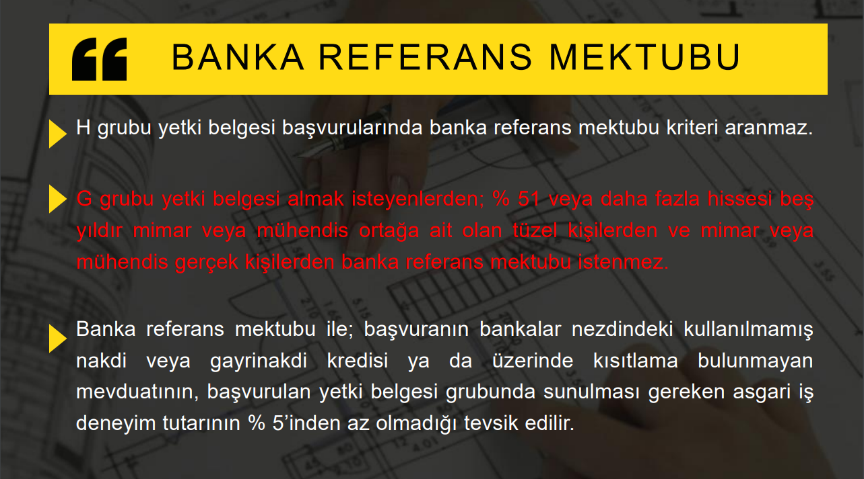
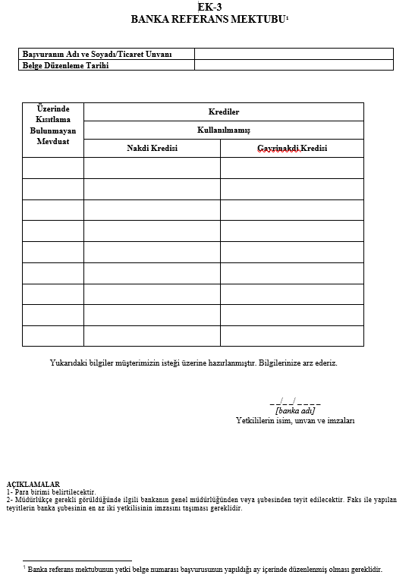
EKONOMİK VE MALİ YETERLİK
H grubu başvurularında banka referans mektubu istenmez.
G grubu başvurularında ekonomik ve mali yeterliklerden yalnızca banka referans mektubu istenir. % 51 veya daha fazla hissesi beş yıldır mimar veya mühendis ortağa ait olan tüzel kişilerden ve mimar veya mühendis gerçek kişilerden banka referans mektubu da istenmez.

Slide 15
MESLEKİ VE TEKNİK
YETERLİKLER
İŞ DENEYİM
İŞ GÜCÜ
(02/06/2022' ye kadar aranmaz, ancak son 3 yıla kadar olan değerleri beyan edilir.)
1- İş Bitirme
2- İş Denetleme
3- İş Yönetme
4- İnşaat Müh. / Mimar Diploması
TEKNİK PERSONEL İŞ GÜCÜ
USTA İŞ GÜCÜ
Mimar ve mühendisler ile 3795 sayılı Kanunda sayılan tekniker, yüksek tekniker, teknik öğretmenler
Meslekî Yeterlilik Kurumu Meslekî Yeterlilik Belgesi sahipleri, 3308 Kanununa göre ustalık belgesi almış olanlar ile Millî Eğitim Bakanlığına bağlı meslekî ve teknik eğitim okullarından mezun olup, diplomalarında veya ustalık belgelerinde belirtilen bölüm, alan ve dallarda çalıştırılanlar

Slide 16
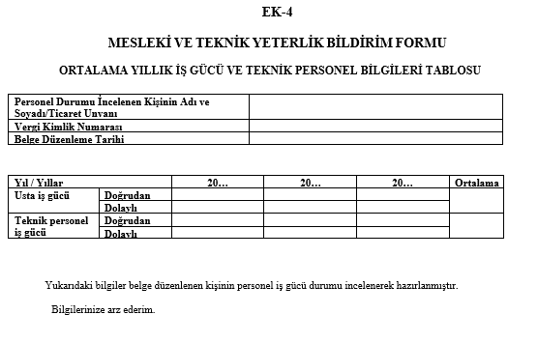
MESLEKİ VE TEKNİK YETERLİK
Başvurudan bir önceki yıl içinde istihdam edilen ortalama yıllık usta iş gücü yeterliğinin sağlanması gerekir. Bu kriter bir önceki yılda sağlanamazsa, son üç yıla kadar olan yılların iş gücü ortalamasına bakılır.

Slide 17
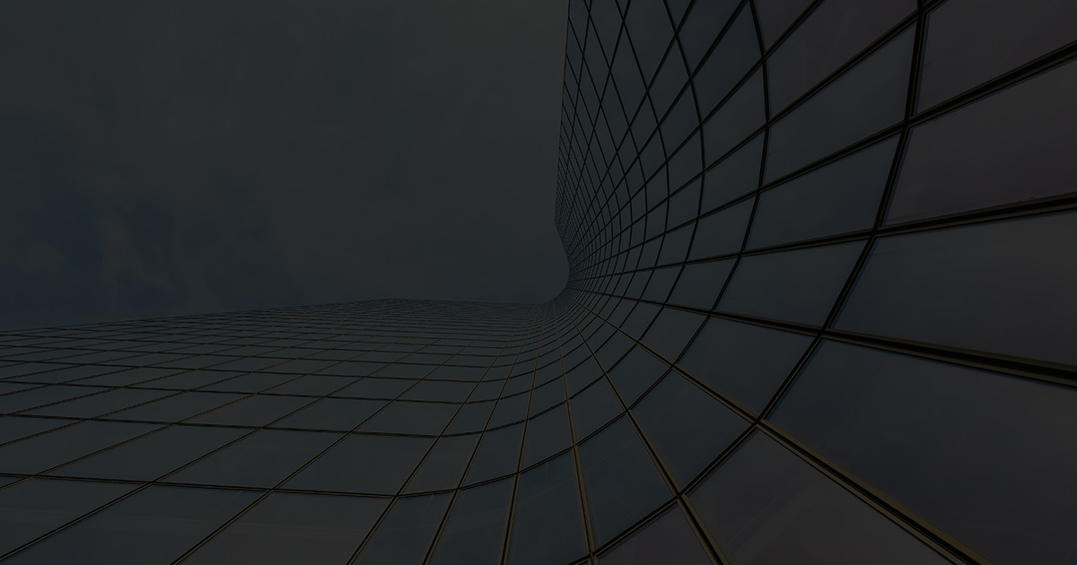
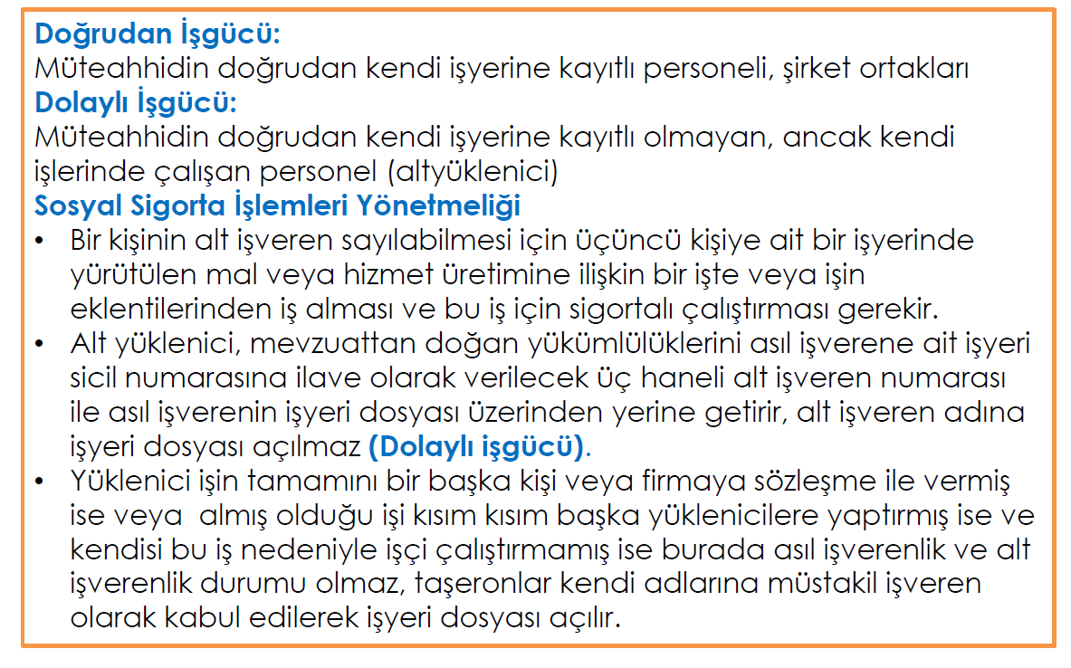
İŞ GÜCÜ
MESLEKİ VE TEKNİK YETERLİK BİLDİRİM FORMU (EK-4)
Başvurudan bir önceki yıl içinde istihdam edilen ortalama yıllık usta iş gücü yeterliğinin sağlanması gerekir. Bu kriter bir önceki yılda sağlanamazsa, son üç yıla kadar olan yılların iş gücü ortalamasına bakılır.

Slide 18
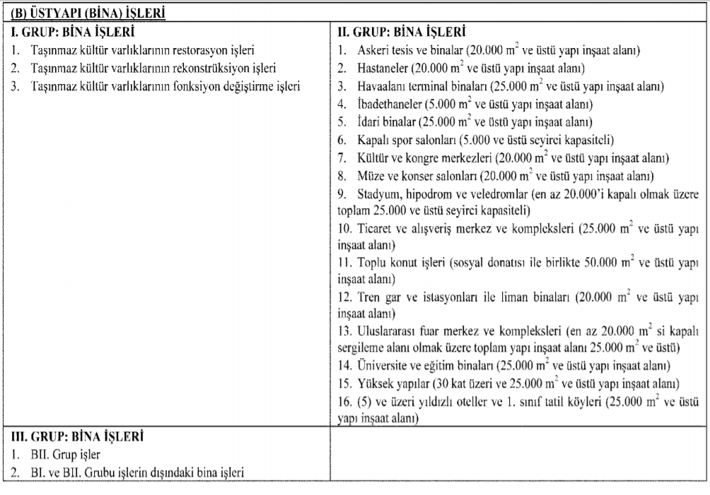
İŞ DENEYİMLERİ
Gerçek ve tüzel kişilerin “Yapım İşlerinde Benzer İş Grupları Listesi”nin “(B) Üst yapı (Bina) işleri” başlığı altındaki I. Grup, II. Grup ve III. Grup kapsamında yaptığı işlerle ilgili olarak deneyimini gösteren; iş bitirme belgeleri, iş denetleme belgeleri ve iş yönetme belgeleri, iş deneyimi olarak kabul edilir.
BENZER İŞ GRUPLARI TEBLİĞİ

Slide 19
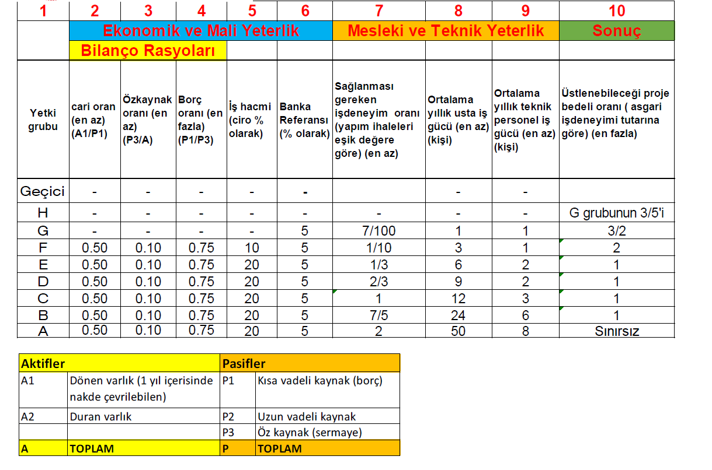

Slide 20
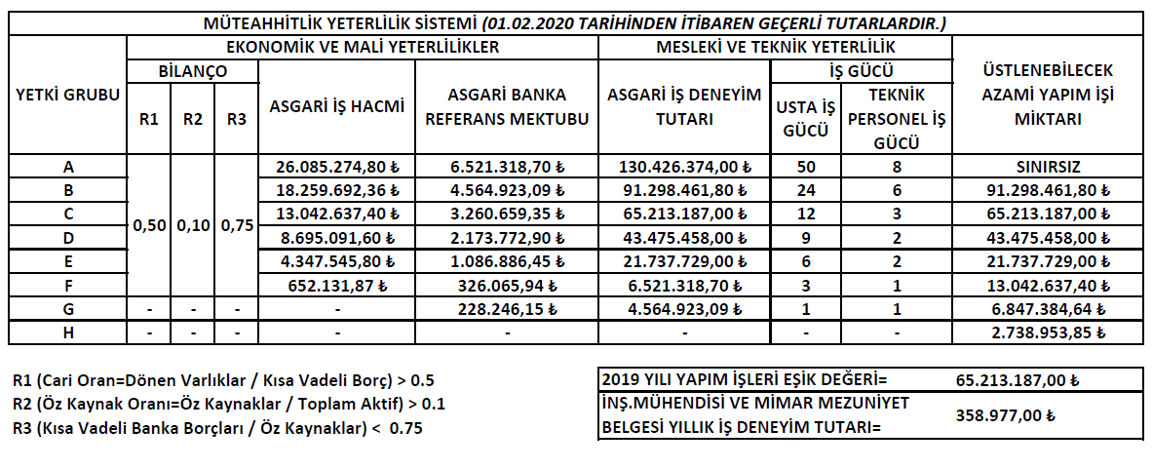
2020
YÖNETMELİK KAPSAMINDAKİ GRUPLANDIRMA SİSTEMİNE GÖRE; GERÇEK/TÜZEL KİŞİLER İÇİN YUKARIDAKİ TABLODA VERİLEN YETERLİKLERİN SAĞLANMASI GEREKİR!

Slide 21
GEÇİCİ HÜKÜMLER
Bu Yönetmeliğin yürürlüğe girdiği tarihten itibaren 3 yıl süreyle (02/06/2022) mesleki ve teknik deneyim kriterlerinden iş gücü yeterliği ile ekonomik ve mali yeterliklerden kısa vadeli banka borçlarının /öz kaynaklara oranı yeterliği (R3) aranmaz.
02/12/2019 tarihinden önce; Noter onaylı inşaat yapım sözleşmesi düzenlenmiş olup, yapı ruhsatı düzenlenmemiş yapılarda 1 yıl süreyle müteahhit yeterliği aranmaz.
02/12/2019 tarihinden önce;Yapı ruhsatı alınmış, ruhsat süresi içerisinde yapılan tadilat ruhsatı başvurularında, müteahhit yeterliği aranmaz.

Slide 22
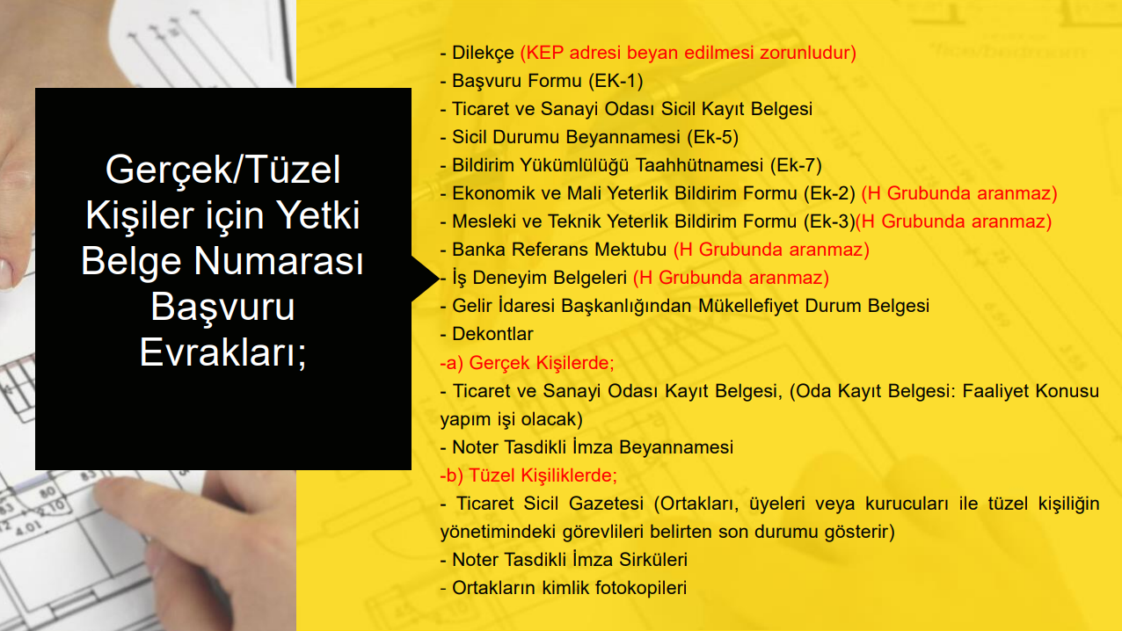

Slide 23
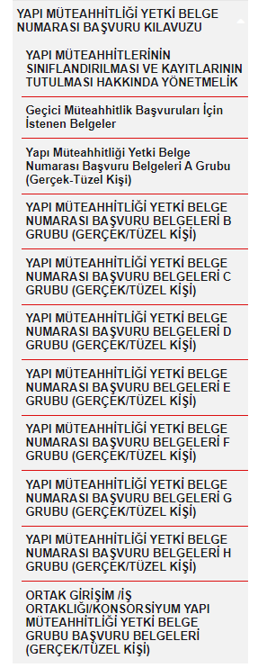

Müteahhitlik başvuruları için gerekli tüm evraklar, koşullar ve açıklamalar
kirklareli.csb.gov.tr
web adresimizde
Yapı Müteahhitliği Yetki Belge
Numarası Başvuru Kılavuzu
başlığı altında yayımlanmıştır.

Slide 24
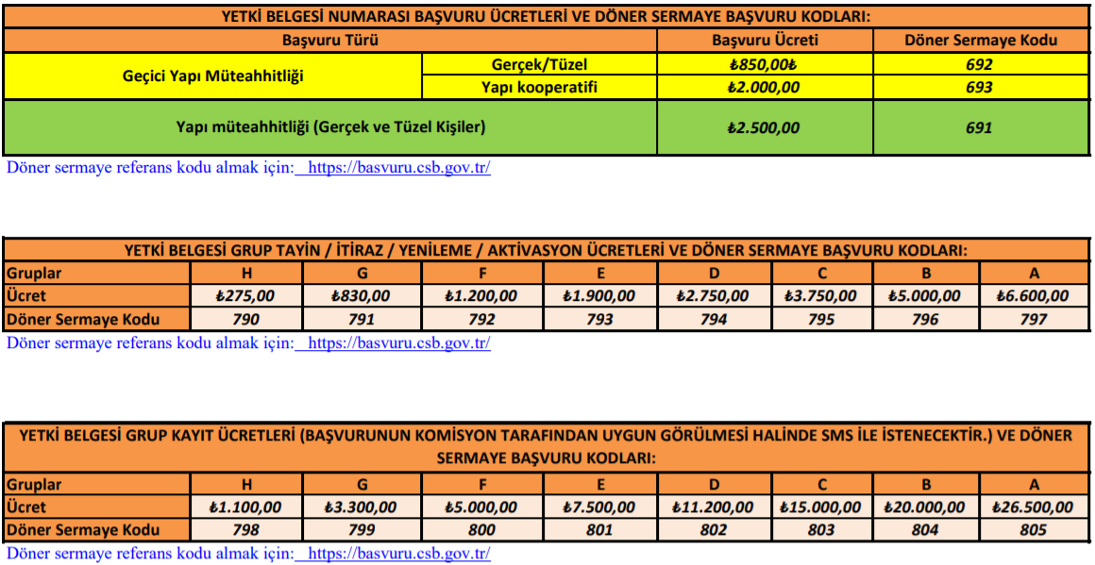
BAŞVURU ÜCRETLERİ

Slide 25
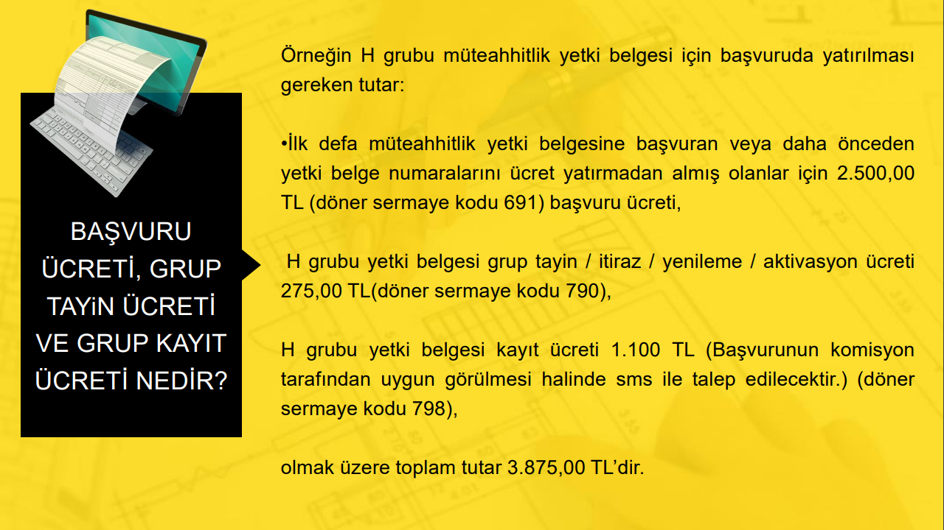

Slide 26
TEŞEKKÜRLER

